Slide 1


Сайт доставки еды «ИРИТ-КАФЕ»
Докладчики:
Смирнов Никита Сергеевич
Пономаренко Павел Андреевич
Группа: РИ-311055

Slide 2

Введение
Описание проекта:
IRIT-CAFE - это веб-сайт для заказа еды с доставкой на дом.
Основные возможности:
Просмотр меню с различными блюдами.
Поиск блюд по названию.
Добавление блюд в корзину.
Оформление и подтверждение заказа.

Slide 3
Архитектура проекта
HTML:
restaraunt.html: Главная страница с меню.
checkout.html: Страница оформления заказа.
CSS:
style.css: Основные стили для оформления страниц.
animation.css: Стили для анимации элементов.
JavaScript:
main.js: Скрипт для управления корзиной и модальными окнами.
checkout.js: Скрипт для валидации и подтверждения заказа.
search.js: Скрипт для поиска блюд.
LocalStorage:
Используется для хранения данных корзины на стороне клиента.

Slide 4
Используемые технологии
HTML:
Создание структуры веб-страницы с помощью различных тегов.
CSS:
Применение Flexbox для удобного расположения элементов на странице.
Добавление анимаций для улучшения взаимодействия с пользователем.
JavaScript:
Динамическое изменение DOM-дерева.
Обработка событий для взаимодействия с пользователем.
LocalStorage:
Сохранение данных корзины, чтобы они не терялись при перезагрузке страницы.

Slide 5
Используемые технологии
Содержание:
restaraunt.html: Главная страница с меню.
Структура HTML документа, заголовок, строка поиска, список блюд.
checkout.html: Страница оформления заказа.
HTML структура формы заказа, поля ввода и кнопка подтверждения.
search.js:
Логика поиска блюд на странице.
main.js:
Добавление и управление товарами в корзине, счётчик товаров в корзине, отображение корзины.
checkout.js:
Валидация данных заказа и отправка формы.
style.css:
Основные стили для оформления страниц.
animation.css:
Анимации для различных элементов страницы.

Slide 6
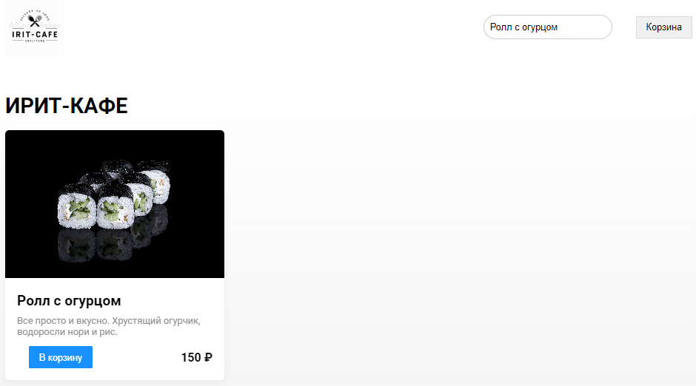
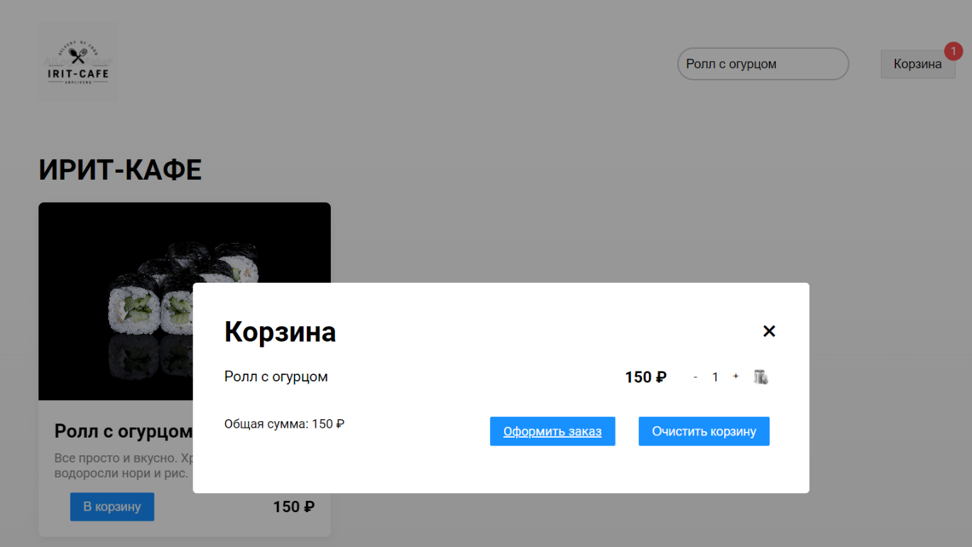
Демонстрация функционала
Рис. 1 – Поиск блюд
Рис. 2 – Просмотр корзины
На данной картинке показана работа поиска блюд в меню ресторана, после этого возможно добавить блюдо в корзину для дальнейшего оформления заказа
На рисунке 2 виден функционал корзины, мы можем оформить заказ, добавить позиции, удалить позиции или очистить корзину

Slide 7
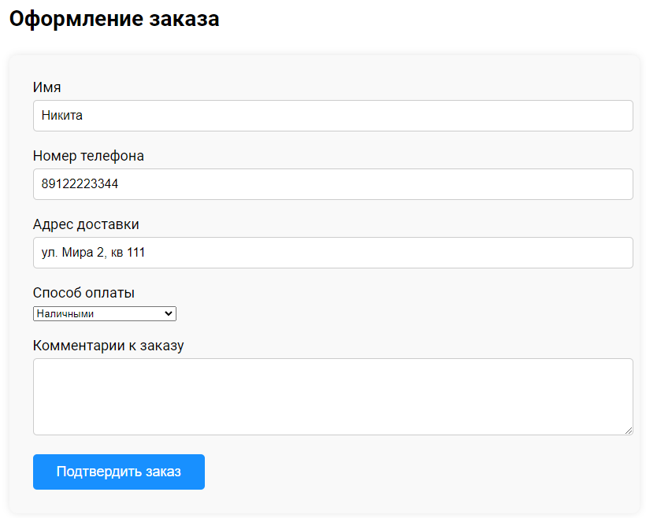
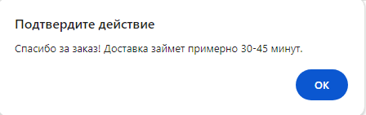
Демонстрация функционала
Рис. 4 – Заказ оформлен
После того, как пользователь заполнил данные происходит оформление заказа
Рис. 3 – Оформление заказа
На данном этапе пользователь вводит информацию о себе и своём адресе, чтобы оформить заказ

Slide 8
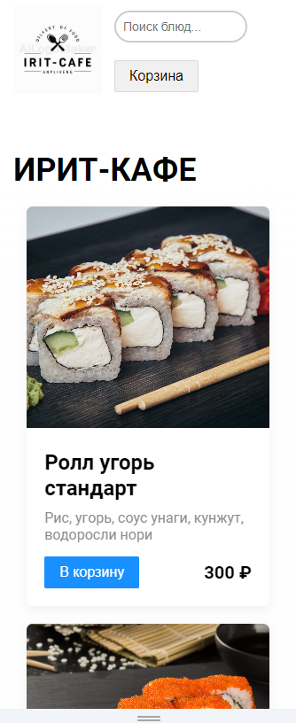
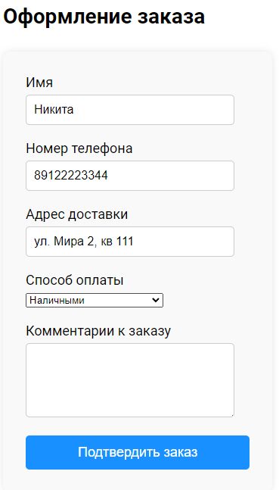
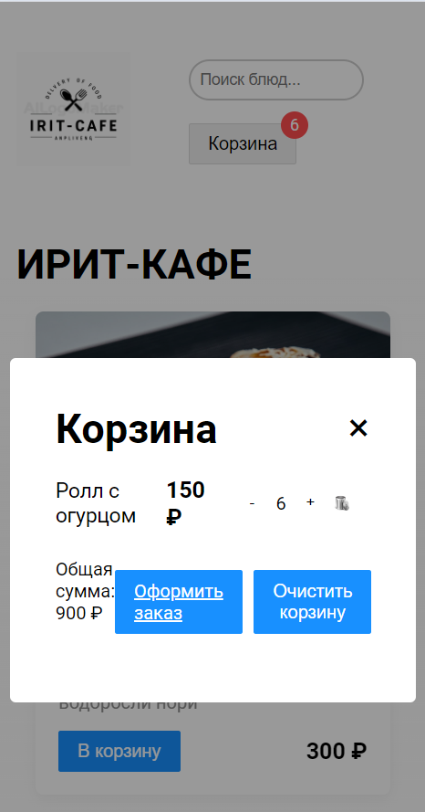
Демонстрация функционала
Рис. 5 – Адаптация
Была реализована адаптация под различные устройства

Slide 9
Заключение
Итогом работы является функциональное веб-приложение для онлайн-заказа еды, которое отвечает современным требованиям по удобству и функциональности. Приложение обладает интуитивно понятным интерфейсом, обеспечивает корректную работу на различных устройствах и платформах, а также включает основные функции для успешного выполнения заказов пользователями.
В дальнейшем можно рассмотреть возможности для расширения функциональности приложения, включая интеграцию с платежными системами, добавление функции отслеживания заказа в реальном времени и улучшение интерфейса администратора для более удобного управления заказами.

